Slide 1
NEON ESCAPE
• Projeto Avaliativo — Computação Gráfica
• Jogo 2D de arcade/sobrevivência
• Python 3 + Pygame
• Coletar energia, evitar drones e sobreviver.
1/16

Slide 2
Conceito e objetivo
• Cidade futurista com identidade visual neon.
• O jogador controla uma unidade de fuga.
• Vitória: 1000 pontos OU 60 segundos.
• Derrota: 0 vidas ou 0 energia.
2/16

Slide 3
Regras da partida
• Núcleo verde: +100 pontos e recuperação de energia.
• Núcleo amarelo: +250 pontos.
• Drone vermelho: causa dano e consome uma vida.
• Após dano: 1,2 s de invulnerabilidade.
• Dificuldade aumenta a cada 15 segundos.
3/16

Slide 4
Controles e estados
• WASD/setas: movimentação.
• ENTER: iniciar/reiniciar.
• I: instruções.
• ESC: pausa durante a partida.
• M: menu durante a pausa.
• Estados: menu, instruções, jogo, pausa, Game Over e vitória.
4/16

Slide 5
Ciclo principal
• Leitura dos eventos.
• Atualização por delta time.
• Atualização de jogador, inimigos, coletáveis e partículas.
• Detecção e resposta das colisões.
• Renderização das camadas e HUD.
• Controle de 60 FPS.
5/16

Slide 6
Arquitetura do código
• main.py — janela e loop principal.
• game.py — estados, regras, progressão, colisões e cena.
• player.py — movimento, energia, vidas, pontuação e animação.
• enemy.py — drones.
• collectible.py — itens.
• particles.py — partículas.
• ui.py — interface.
• settings.py — constantes.
6/16

Slide 7
Técnicas de Computação Gráfica
• Primitivas 2D.
• Transformação de escala no jogador.
• Animação baseada em tempo.
• Composição por camadas.
• Paralaxe simples.
• Sistema de partículas.
• Coordenadas e pygame.Rect.
• HUD e composição visual.
7/16

Slide 8
Colisões e resposta
• Áreas espaciais representadas por pygame.Rect.
• Detecção com rect.colliderect().
• Coleta: soma pontos e altera energia.
• Drone: reduz vida/energia e reposiciona o jogador.
• Invulnerabilidade temporária.
• clamp_ip() mantém o jogador na área jogável.
8/16

Slide 9
Progressão
• Fase aumenta a cada 15 segundos.
• Até 8 fases.
• Intervalo de surgimento dos inimigos diminui.
• Limite de inimigos aumenta.
• Velocidade dos drones cresce.
• O objetivo central permanece simples.
9/16

Slide 10
Interface e experiência
• Menu inicial.
• Tela de instruções.
• HUD com pontos, vidas, fase, tempo e energia.
• Partículas como feedback visual.
• Pausa, vitória e Game Over.
• Identidade visual neon consistente.
10/16

Slide 11
Testes e estabilidade
• TESTES.md contém o plano de testes.
• Movimento, limites, coleta e colisões.
• Game Over, vitória, pausa, reinício e encerramento.
• Sintaxe verificada com python -m compileall.
11/16

Slide 12
Evolução
• Marco 1 — concepção.
• Marco 2 — protótipo jogável.
• Marco 3 — versão intermediária.
• Marco 4 — versão final.
12/16

Slide 13
Autoria, fontes e IA
• Projeto organizado para a disciplina.
• Referências: Pygame e repositórios indicados no enunciado.
• Recursos visuais desenhados por código; sem mídia externa incorporada.
• ChatGPT: apoio em concepção, código, revisão, documentação e depuração.
13/16

Slide 14
Demonstração
• Abrir o jogo.
• Mostrar menu e instruções.
• Iniciar.
• Movimentar e coletar.
• Demonstrar inimigos e colisão.
• Mostrar progressão.
• Pausar.
• Mostrar vitória/Game Over.
• Reiniciar.
14/16

Slide 15
Conclusão e checklist
• Jogo 2D funcional em Python + Pygame.
• Estados, controles, colisões, HUD e progressão implementados.
• Múltiplas técnicas gráficas.
• README, requirements, créditos, evolução e testes incluídos.
15/16

Slide 16
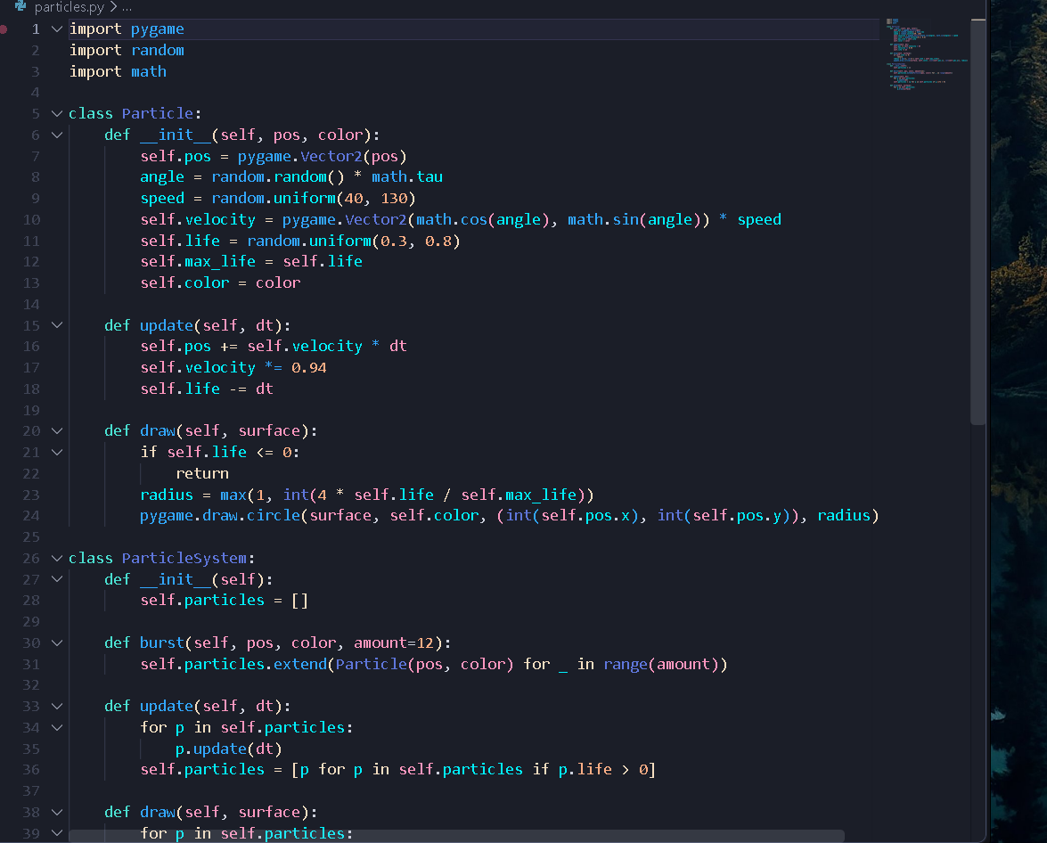
Conclusão
15/16

Slide 17
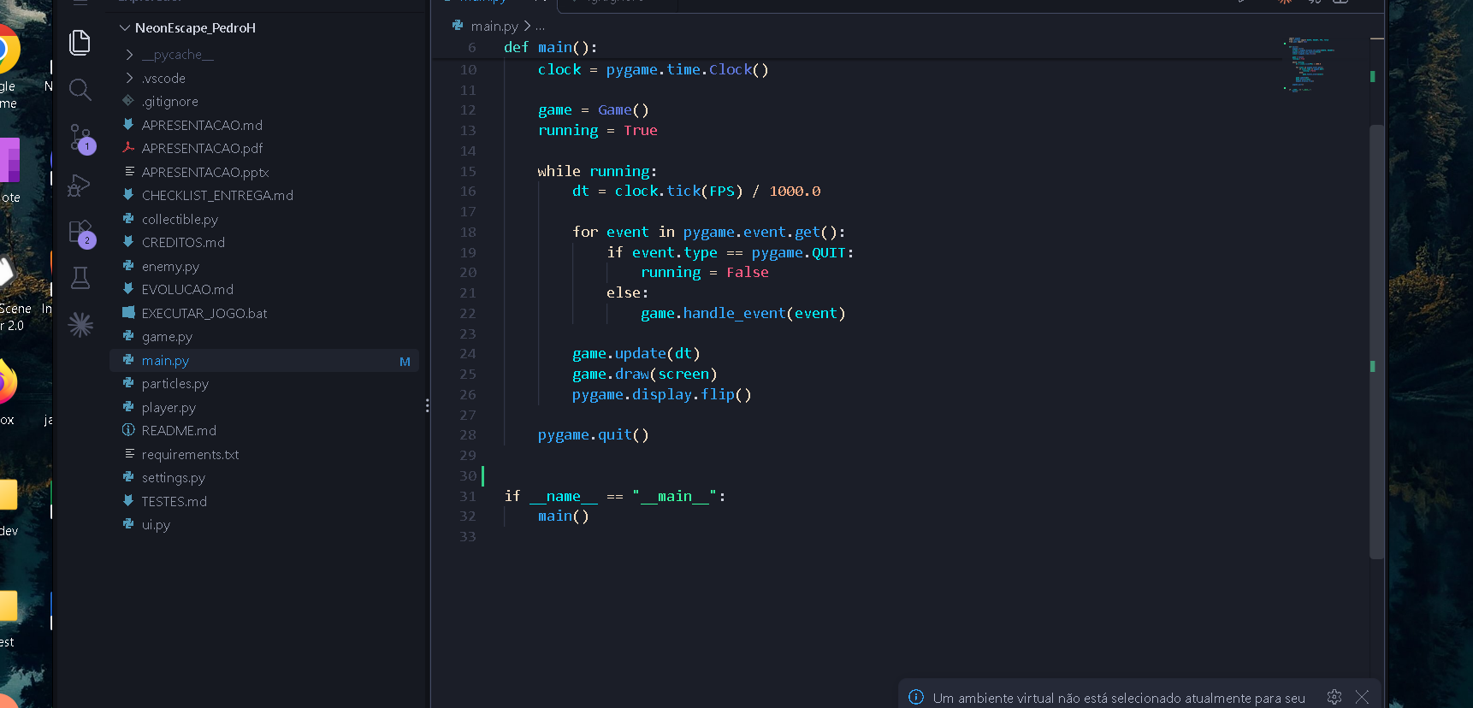
Conclusão
15/16

Slide 18
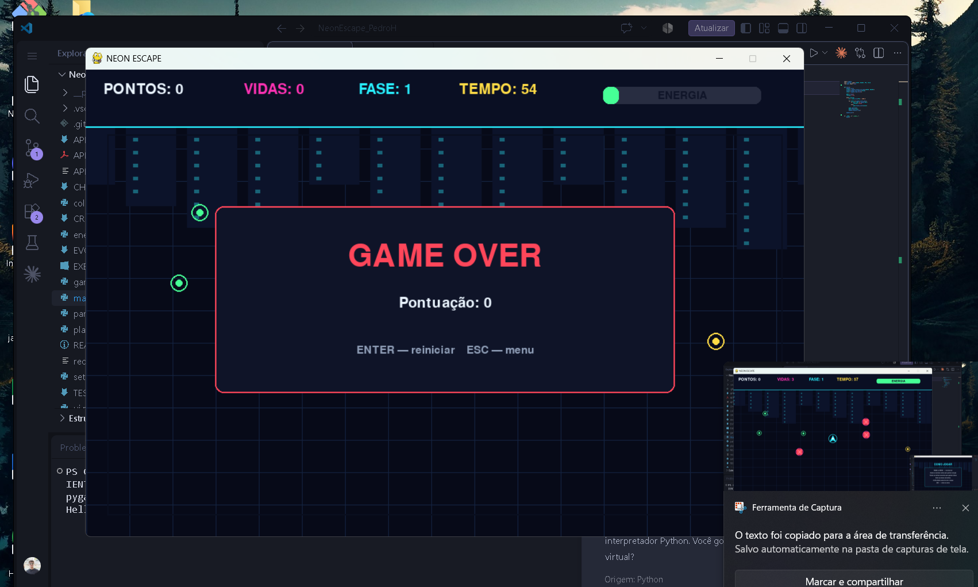
Conclusão
15/16

Slide 19
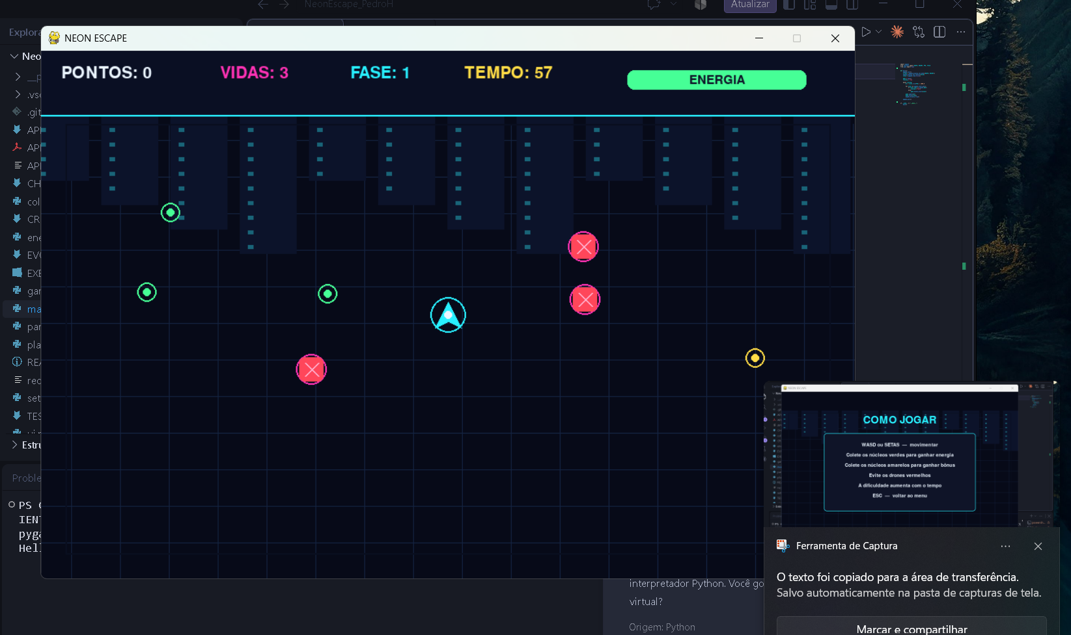
Conclusão
15/16

Slide 20
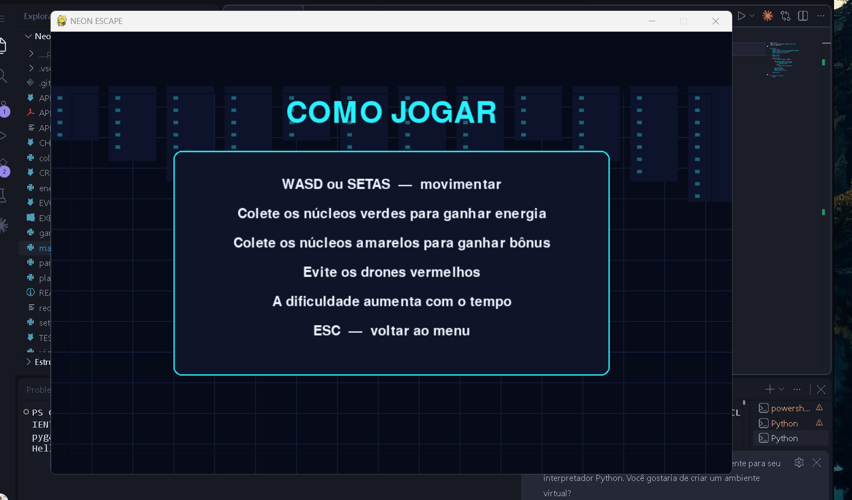
Conclusão
15/16

Slide 21
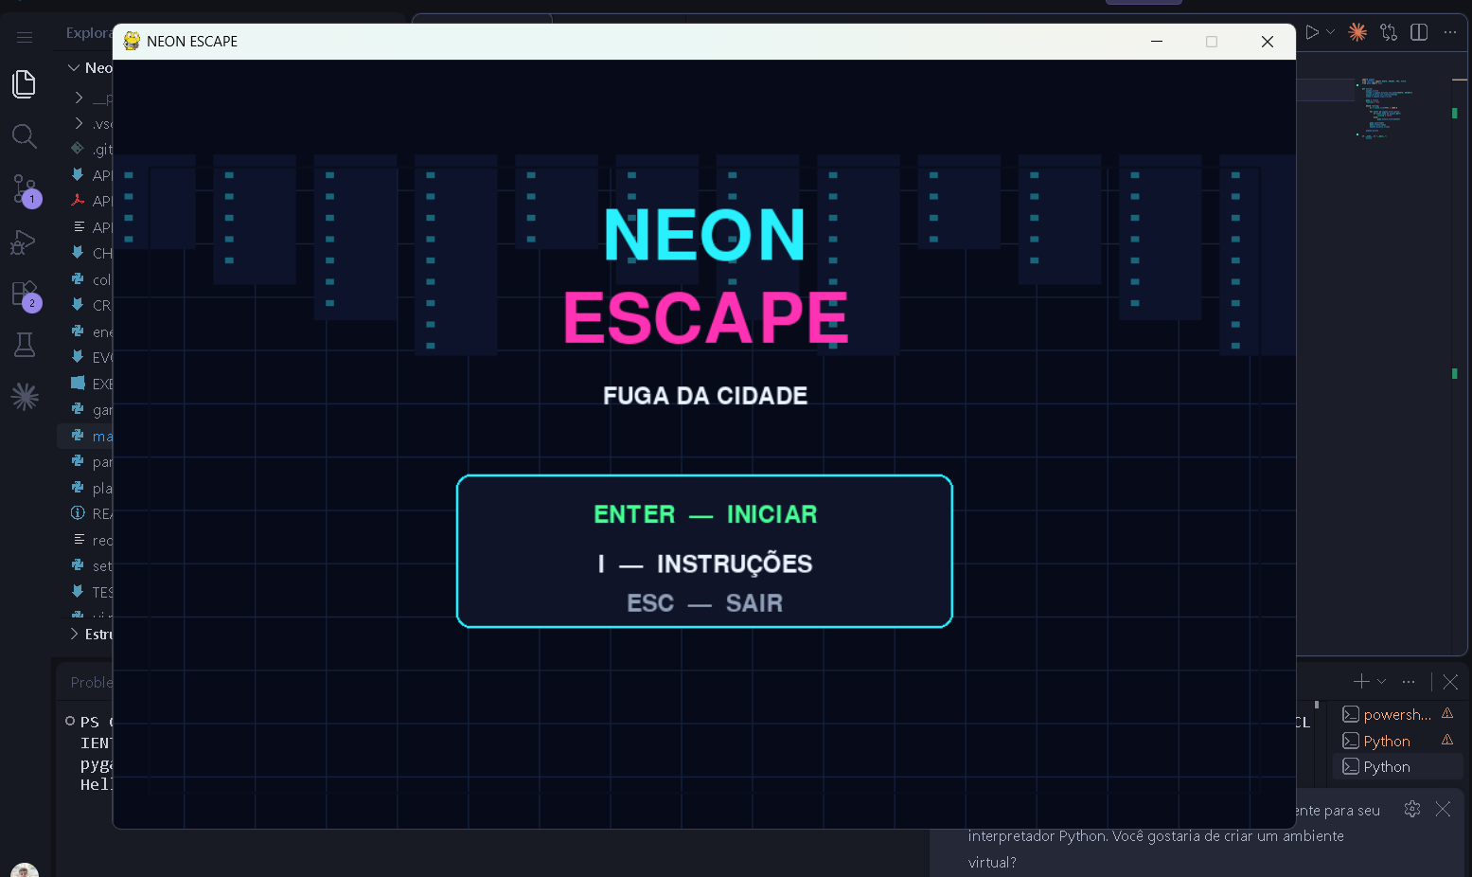
Conclusão
15/16

